Slide 1

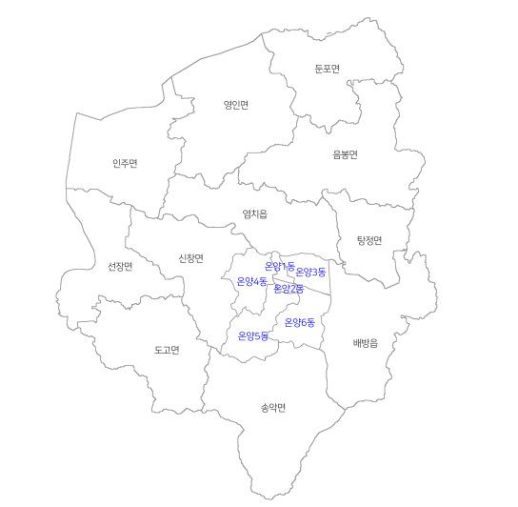
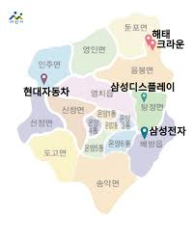

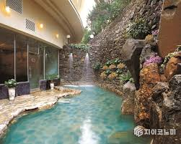
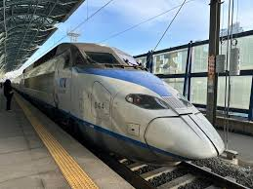



현안 분석
1.1 분석과제 발굴
1.1.1 시정 현안 분석
아산시는 수도권과 충청권을 연결하는 교통 요충지로써. 삼성 디스플레이, 현대차 등 대기업 입지와. 수출 전국 1위인 대표되는 상업도시중 한 곳입니다. 평균 연령은 42.3세로 비수도권 2위의 젊은 도시로써. 온양 온천과 현충사 등 관광 자원을 보유한 도시라는 특성을 바탕으로 시정 현안 분석을 통해 맞춤형 분석 과제를 도출하려 합니다.
아산시 현안 분석
  산업 기반 청년 유입 도시
  삼성디스플레이·현대차·코닝 등 대기업
  입지로 양질의 일자리 제공, 충남 유일
  청년인구 증가 도시
  온천, 역사, 문화 관광도시
  온양온천·도고온천·현충사·
  외암민속마을
  등 관광자원 보유, 2025-2026 아산
  방문의 해 천만 방문객 목표
  광역교통 거점 도시
  천안아산역 KTX 거점, 광역복합환승센터
  6,700억 투입, GTX-C 연장 추진으로
  30분 도시 아산 실현 목표
  아산시 일반현황
  아산시 지역 특징
인구 : 400,211명
*2025년 말 기준
- 수도권과 충청권을 연결하는 교통 요충지
- 삼성디스플레이·현대차 등 대기업 입지, 수출 전국 1위
- 평균연령 42.3세, 비수도권 2위 젊은 도시
- 온양온천·현충사 등 관광자원 보유
면적 : 약 542k㎡
행정구역 :
2읍 9면 6동

Slide 2
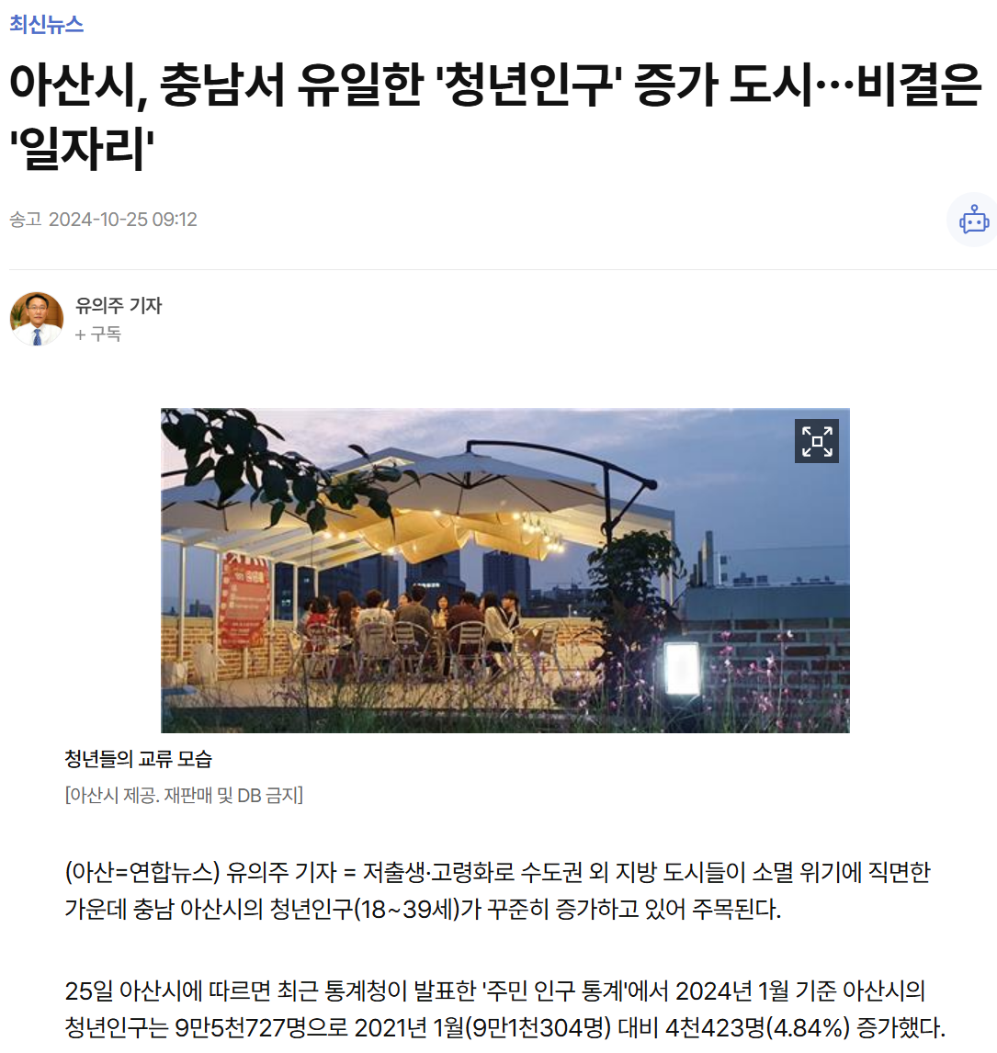
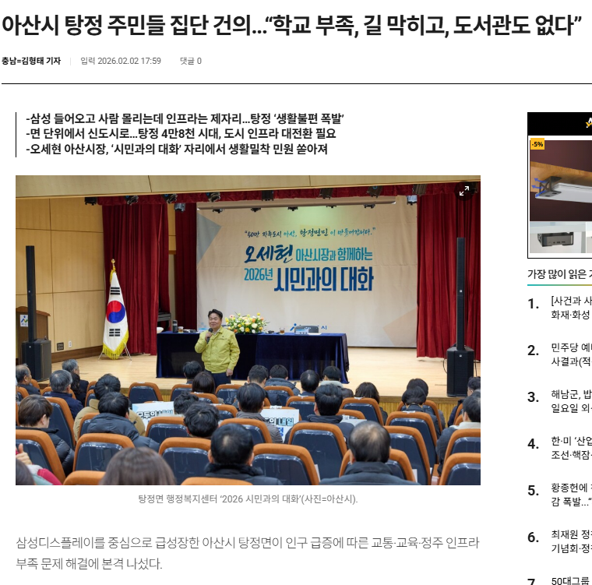
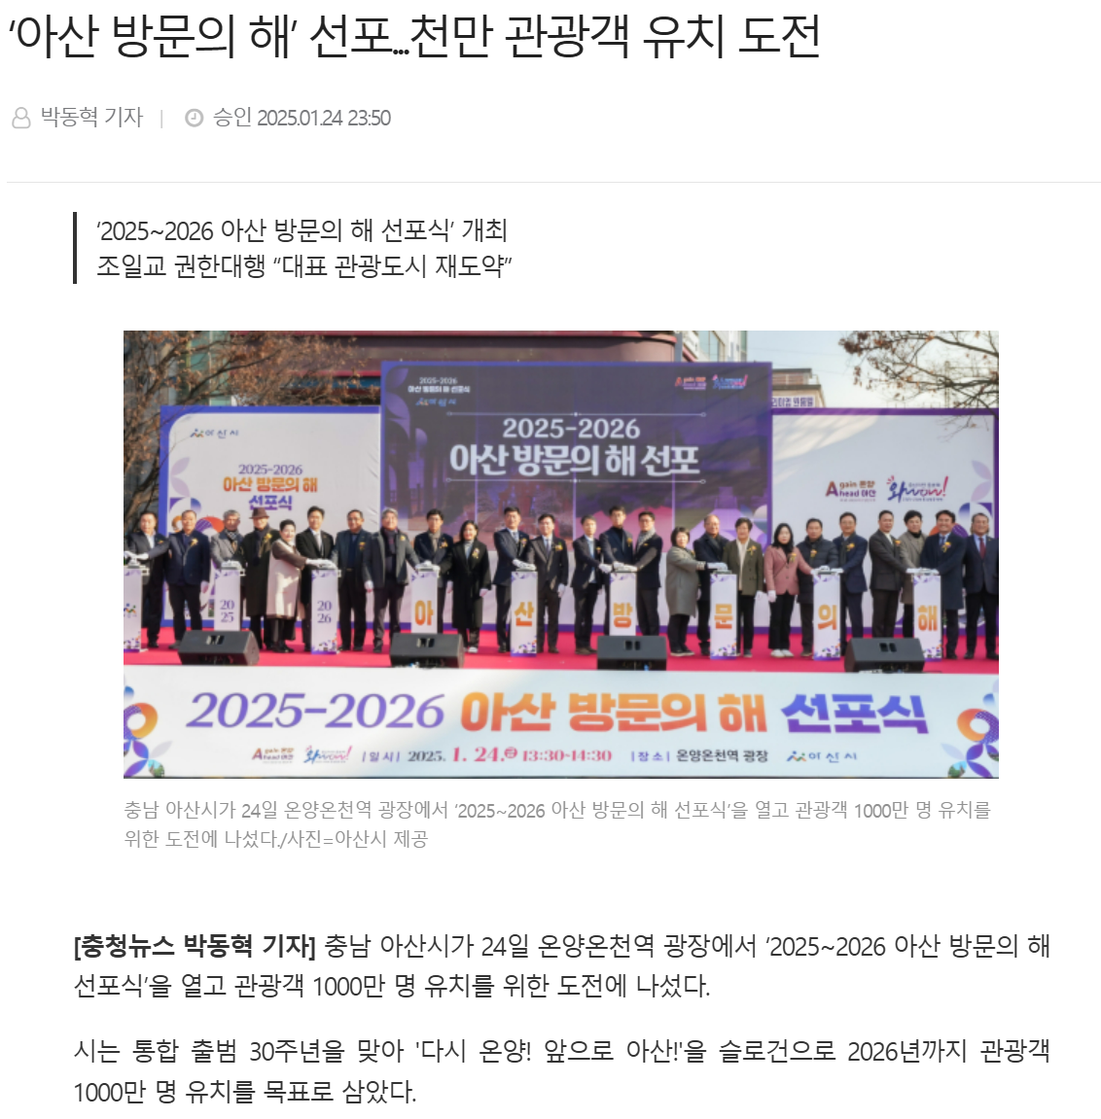
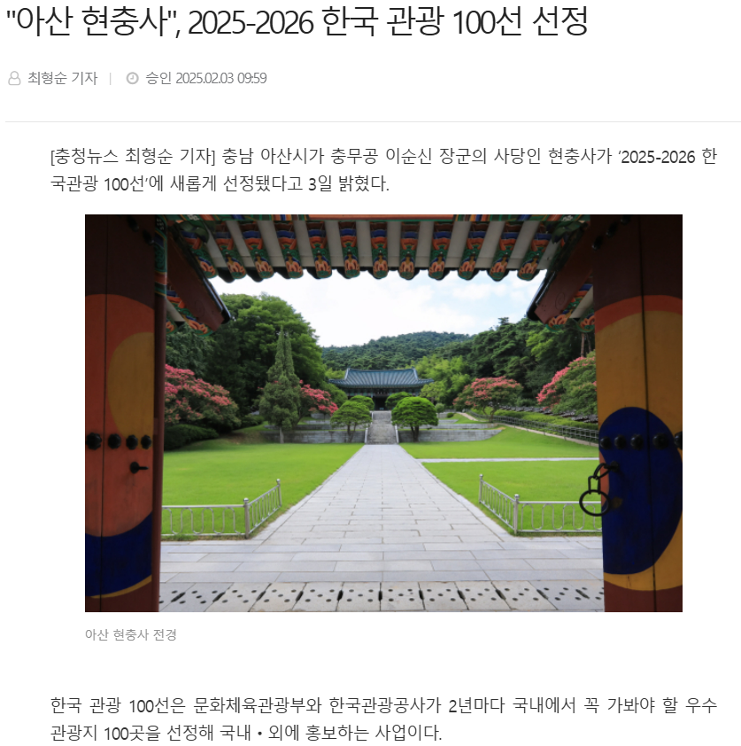
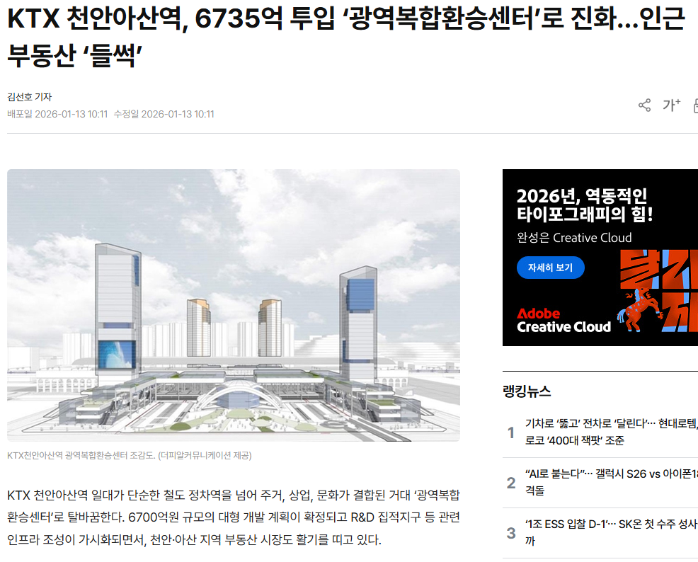
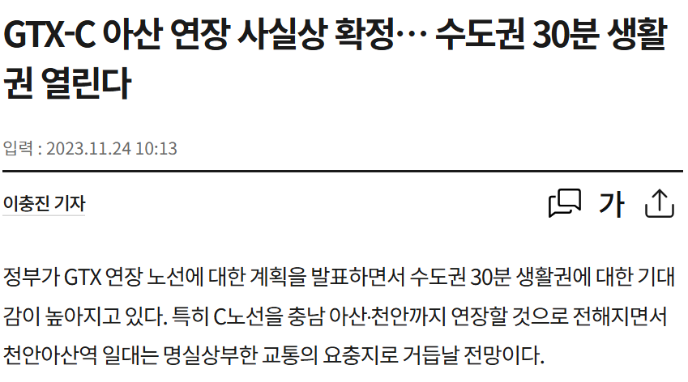
현안 분석
NEWSPAPER
"아산시, 충남서 유일한 '청년인구' 증가 도시"
2021→2024 청년인구 +4,423명(+4.84%)
대기업 일자리가 청년 유입 견인
- 연합뉴스 2024.10.25
"탕정 주민들 집단 건의...학교 부족, 도서관도 없다"
급성장 지역 인프라 수요 급증
- 뉴스프리존 2026.02.02
NEWSPAPER
"2025-2026 아산 방문의 해 선포, 천만 방문객 목표"
온양온천역 광장에서 선포식 개최
관광 활성화 및 지역경제 기여
- 아산데스크 2025.01.24
"현충사, 2025-2026 한국관광 100선 선정"
이순신 장군 사당, 역사관광 거점
- 아산시 공식 2025.02.02
NEWSPAPER
"천안아산역 광역복합환승센터 착공, 6,700억 투입"
중부권 혁신 복합 중심지 조성
광역교통 거점 역할 강화
- 아시아투데이 2025.12.10
"GTX-C 노선 연장 추진, 30분 도시 아산 실현"
수도권 접근성 획기적 개선 기대
- 충남도정뉴스 2025.11

Slide 3

현안 분석
아산시 시정 방향 및 분석 과제 연계
  인구 및 정주
  관광 및 소비
  교통 및 환승
산업도시 아산의 고용·인구
정주 특성 분석
관광자원 방문·체류·소비
행태 분석
천안아산역 중심 광역환승
대중교통 이용행태 분석
Key Point
제안사는 시정 현안 분석을 통해 현재의 문제들을 이해하고 해결 방안을 마련하기 위한 데이터 기반의 접근 방식을 모색하여 시의 발전에 필요한 정확한 정책적 결정을 지원하겠습니다.

Slide 4
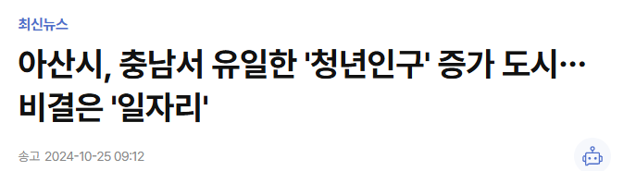
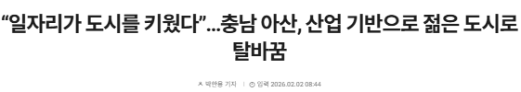
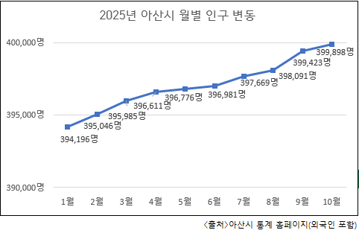
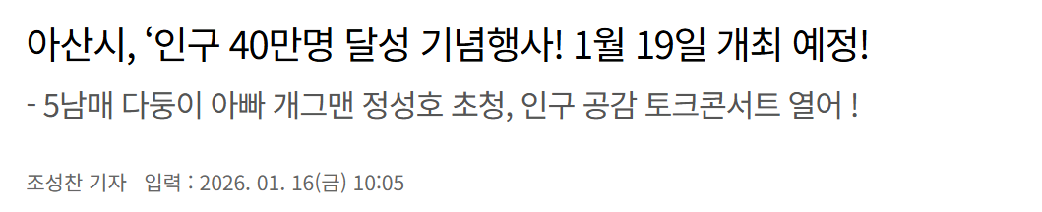
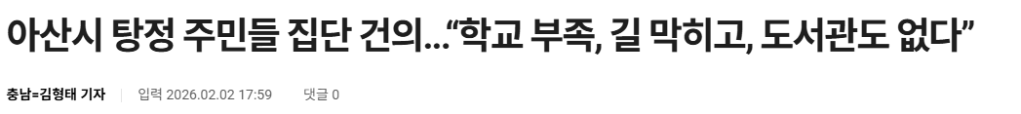
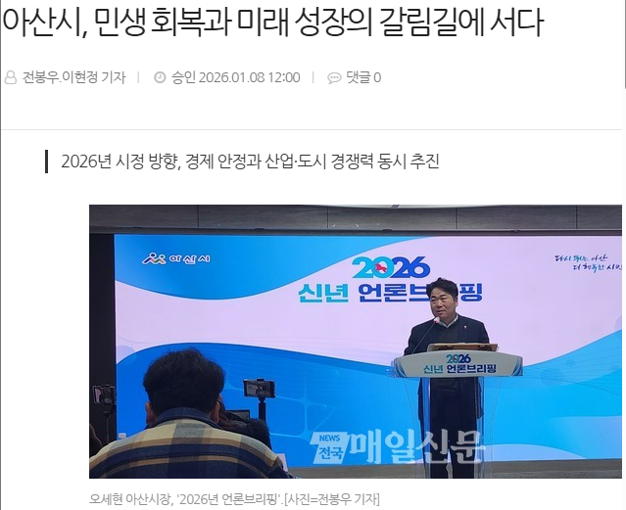

현황 및 필요성
2. 데이터 분석 요구사항
가. 분석과제 발굴 > 1) 시정 현안 분석
Key Point
제안사는 아산시 주요 현안(인구변화, 지역균형, 시민 수요 등)을 다각도로 분석하여 데이터에 기반한 정책 우선순위와 실행 로드맵을 제시하겠습니다
아산시 현안 분석
▶ 청년 유입·성장 관련
• "아산시, 충남서 유일한 '청년인구' 증가 도시"
https://www.yna.co.kr/view/AKR20241025034000063 (연합뉴스, 2024.10.25)
• "일자리가 도시를 키웠다...충남 아산, 젊은 도시로 탈바꿈" https://www.gpkorea.com/news/articleView.html?idxno=139516 (지피코리아, 2026.02.02)
▶ 탕정 인프라 부족
• "아산시 탕정 주민들 집단 건의...'학교 부족, 길 막히고, 도서관도 없다'" https://www.newsfreezone.co.kr/news/articleView.html?idxno=672825 (뉴스프리존, 2026.02.02)
▶ 시정 방향
• "아산시, 민생 회복과 미래 성장의 갈림길에 서다" https://www.jeonmae.co.kr/news/articleView.html?idxno=1219689 (전국매일신문, 2026.01.08)
NEWSPAPER
하지만…?
NEWSPAPER
탕정면 주민 집단 건의 (2026.02)
학교 시설 부족
교통 혼잡
도서관 등 문화 시설 부재
2025.11.25 [2026년 균형발전 전략]
원도심 도시재생 추진
서북부 교육·문화 인프라 확충
공동주택 지원 예산 확대
생활 인프라 균형 조성
현황분석
•아산시는 제조업 중심의 산업 기반과 온양온천·현충사 등 관광자원, KTX 인프라를 바탕으로 수도권 인접 성장 거점 도시로 발전해왔음
• 인구 유입과 도시 확장이 지속되는 한편, 원도심 쇠퇴와 신·구 도심
간 불균형, 산업구조 다변화 필요성 등 새로운 과제에 직면하고 있음
• 현재의 성장 동력을 유지·강화하면서 지역 내 균형 발전과 시민 삶의 질 향상을 위한 데이터 기반의 현황 진단 및 정책 방향 수립이 필요한 시점임

Slide 5
필요 데이터
필요 데이터
분석 1: 청년 유입 실체 파악 필요데이터 수집 목록 (안)
연번 | 데이터명 | 출처 | 활용 | 확보방안
1 | 연령별 인구 (읍면동) | KOSIS / 행안부 | 18~24세 vs 25세~39세 분리 | API
2 | 전입전출 통계 | 통계청 / KOSIS | 청년 이동 패턴 분석 | API
3 | 대학 재학생 수 | 학교알리미 | 대학생 효과 분리 | API
분석 2: 지역 고용 연계성 필요데이터 수집 목록 (안)
연번 | 데이터명 | 출처 | 활용 | 확보방안
1 | 통근통학 인구 | 인구총조사 마이크로 | 거주지-근무지 연결 | 신청
2 | 사업체조사 (종사자) | 통계청 / KOSIS | 산업별 고용 규모 | CSV
분석 3: 공간 양극화 (성장 vs 쇠퇴) 필요데이터 수집 목록 (안)
연번 | 데이터명 | 출처 | 활용 | 확보방안
1 | 읍면동별 인구변화 | KOSIS / 행안부 | 4유형 분류 (급성장/완만/정체/쇠퇴) | API
2 | 고령화율 (읍면동) | KOSIS / 행안부 | 쇠퇴 지표 | API
3 | 빈집 현황 (읍면동) | 아산시 / 국토부 | 쇠퇴 심각도 | 협조 (대체가능)
4 | 건축물 노후도 | 건축물대장 / 국토부 | 주거환경 진단 | API
5 | 상권 현황 | 소상공인진흥공단 | 상권 활력 / 공실률 | CSV
분석 4: 인프라 수급 갭 필요데이터 수집 목록 (안)
연번 | 데이터명 | 출처 | 활용 | 확보방안
1 | 학교 현황 (학급당 학생) | 학교알리미 | 과밀도 측정 (탕정 30+명?) | API
2 | 어린이집 현황 | 아이사랑포털 | 보육시설 접근성 | CSV
3 | 의료시설 분포 | 건강보험심사평가원 | 의료접근성 | API
4 | 도서관 현황 | 도서관정보나루 | 문화시설 갭 (인구당 좌석수) | API
5 | 대중교통 노선 / 정류장 | 국토부 / 아산시 | 교통 접근성 | CSV
6 | 행정구역 경계 (SHP) | 국토정보플랫폼 | 공간 시각화 기반 | SHP
* 각 데이터마다 활용 방안에 따라 다양한 출처가 존재하므로, 출처는 변경 될 수 있습니다.

Slide 6
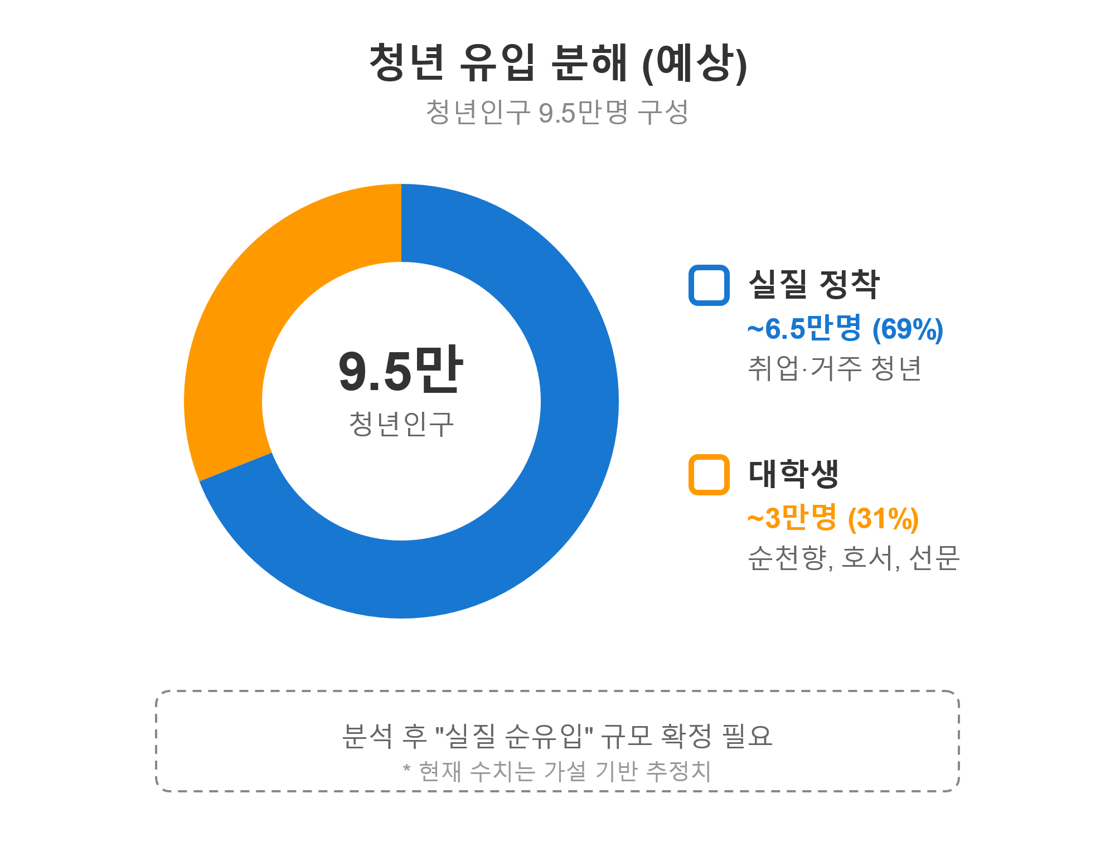
분석 프로세스
(1안)
분석 프로세스(1/2)
청년 유입 실체 파악
지역 고용 연계성
산업구조 진단
공간 양극화
9.5만 청년 중
13만 고용자 중
삼성·현대
탕정 vs 원도심
실제 정착은?
아산시민 비율?
집중 리스크
현황 비교
대학생 분리 집계 필요
통근자 분석 필요
울산/거제 벤치마킹
인프라갭 5년 전망
정책 우선순위 도출
+ 2트랙 정책 근거
분석 1: 청년 유입 실체 파악
목적
"청년인구 9.5만명" 중 실제 정착 청년은 몇 명인가?
Step 1: 연령대 분리
18-24세 (대학생 연령) vs 25-39세 (취업·정착 연령)
Step 2: 대학생 효과 분리
아산 소재 대학 재학생 ~3만명
• 순천향대: ~15,000명
• 호서대: ~17,700명 (아산캠퍼스 일부)
• 선문대: ~9,700명 (아산캠퍼스 일부)
Step 3: 졸업 후 정착률 산출
산출물: 실질 청년 순유입 규모
대학 졸업 → 아산 취업/거주 비율
"대학생 일시 체류인가, 진짜 정착인가?"
분석 2: 지역 고용 연계성
목적
"13만명 고용 창출" 중 아산시민 일자리는 얼마인가?
Step 1: 통근 데이터 분석
아산 사업체 근무자 중 아산시민 비율 산출
→ 차이 = 외지 통근자
Step 2: 산업별·규모별 세분화
대기업 vs 중소기업 지역민 고용률 차이
산출물: 지역 고용 기여율 지표
제조업 vs 서비스업 차이
"일자리가 지역민 고용으로 이어지는가?"

Slide 7
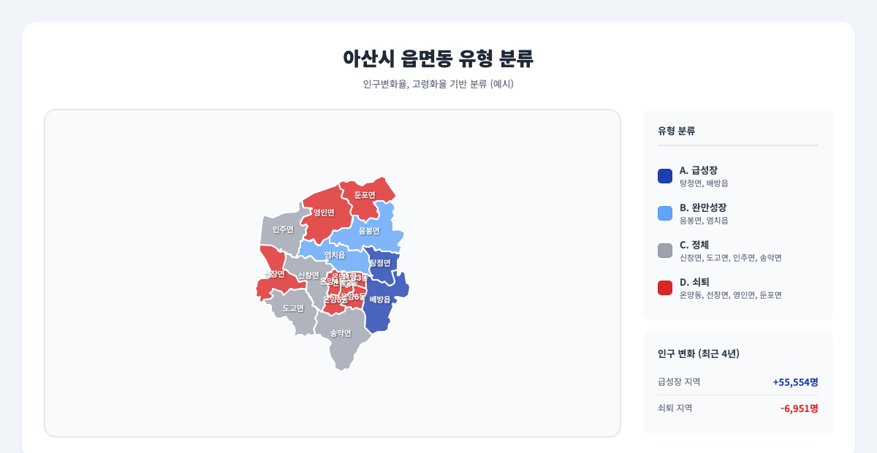
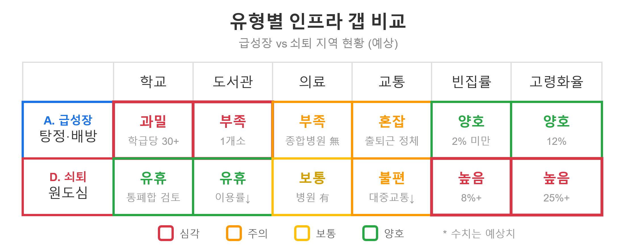
분석 프로세스
(1안)
분석 프로세스(2/2)
분석 3: 산업구조 진단
목적
삼성·현대 의존 구조의 지속가능성 평가
Step 1: 산업별 종사자 비중 분석
디스플레이/반도체/자동차 집중도 산출
Step 2: 유사 도시 벤치마킹
울산 (현대차), 거제 (조선) 사례 비교
산출물: 산업구조 진단 리포트
→ 경기 변동 시 충격 시뮬레이션
"대기업 의존 구조는 지속가능한가?"
분석 4: 공간 양극화
목적
탕정(성장) vs 원도심(쇠퇴) 양극화 정량화 + 정책 우선순위 도출
Step 1: 읍면동 유형 분류
지표: 인구증감률, 고령화율, 유소년비율, 빈집률, 노후도
→ 클러스터링으로 4유형 분류
A. 급성장
B. 완만
C. 정체
D. 쇠퇴
탕정, 배방
음봉, 염치
신창, 도고
원도심
Step 2: 유형별 인프라 갭 분석
→ "어디가 얼마나 부족/심각한가?" 정량화
급성장 지역 (탕정)
쇠퇴 지역 (원도심)
• 인구 vs 학교 수용력
• 빈집률 vs 임계점 (5%?)
• 인구 vs 도서관 수
• 고령화율 vs 임계점 (30%?)
• 인구 vs 의료시설
• 상권 공실률
Step 3: 5년 전망 시뮬레이션
→ "언제까지 대응해야 하는가?" 긴급도 도출
• 탕정: 현 추세 시 2027년 학교 수용력 한계?
• 원도심: 현 추세 시 2028년 고령화율 35% 돌파?
산출물
1. 읍면동 유형 분류 지도
2. 유형별 인프라 갭 매트릭스
3. 5년 전망 시뮬레이션
4. 정책 우선순위 매트릭스 (긴급도 × 영향도)
인구 전망 시뮬레이션
2025-2030 (현 추세 유지 시)
높음
2027 임계점
2028 임계점
탕정·배방
평균
아산시 평균
낮음
원도심
2025
2026
2027
2028
2029
2030
임계점 예측 (현 추세 유지 시)
2027년: 탕정 학교 수용력 한계 도달
* 예측치
2028년: 원도심 고령화율 35% 돌파

Slide 8
분석 프로세스
(2안)
청년 유입
요인 분석
현황 파악
읍면동별 청년 인구 전입/전출 현황 분석 (2019~2024)
산업단지, 주거비, KTX 접근성 등 유입 요인 데이터 수집
청년 정착률
분석
3가지 유입 요인 분석
일자리(산업단지 거리별 전입률) | 주거비(소득대비 부담률) | 교통(KTX역 거리별 전입비율)
인프라 수급
분석
정착률 분석 (생존분석)
Kaplan-Meier 생존곡선 | 연령대별 정착률 곡선 | 이탈 위험 시점 도출
정책 효과
분석
인프라 갭 분석
수요 = 대상 인구 / 법정 기준 | 공급 = 반경 내 시설 수 | 갭 → 우선순위 도출
시나리오
시뮬레이션
정책 효과 검증 + 시뮬레이션
이중차분법(DID)으로 기존 정책 효과 검증 | 시나리오별 효과 시뮬레이션
사용모델 | 회귀분석 | 유입 요인이 청년 전입률에 미치는 영향 정량화
 | 생존분석 (Kaplan-Meier) | 시간 경과에 따른 정착률 변화, 이탈 위험 시점 도출
 | 이중차분법 (DID) | 월세지원, 행복주택 등 기존 정책의 실제 효과 검증
 | 시나리오 시뮬레이션 | 신규 정책 도입 시 예상 효과 추정
인구 전망 시뮬레이션
2025-2030 (현 추세 유지 시)
높음
2027 임계점
2028 임계점
탕정·배방
평균
아산시 평균
낮음
원도심
2025
2026
2027
2028
2029
2030
임계점 예측 (현 추세 유지 시)
* 예측치
2027년: 탕정 학교 수용력 한계 도달
2028년: 원도심 고령화율 35% 돌파
Key Point
아산시는 충남 유일의 청년인구 증가 도시입니다. 제안사는 유입-정착-인프라-정책의 전 과정을 데이터로 분석하여, 청년이 머무르는 도시를 위한 근거 기반 정책 수립을 지원하겠습니다.

Slide 9

분석 프로세스
(수정안)
분석 1
유입 요인
[분석 1] 청년 유입 요인 분석
"청년인구 9.5만명" 중 실제 정착 청년은 몇 명인가?
목적
검증 가설
청년이 아산시로 유입되는 핵심 요인 규명
읍면동별 유입 특성 프로파일링
"왜 아산인가?"에 대한 정량적 답변 도출
H1-1: 대기업 일자리가 청년 유입의 주요 원인
H1-2: 수도권 대비 낮은 주거비가 유입 요인
H1-3: KTX 접근성이 유입 기여 요인
분석 방법
핵심 산출물
회귀분석: 산업단지 거리 → 청년 전입률
상관분석: 주거비 부담률 ↔ 유입률
공간분석: KTX역 거리별 수도권 전입자 비율
유입 요인 기여도 순위 (일자리/주거비/교통)
읍면동별 유입 특성 프로파일
정책 강화 포인트 도출
분석 2
정착률
[분석 2] 청년 유입 정착률 분석
정착률 정의: 정착률 = (t년 전입자 중 t+3년 현재 거주자) / (t년 전입자)
목적
검증 가설
유입된 청년의 정착/유출 패턴 파악
연령대별 정착률 곡선 도출
이탈 위험 시점 및 대상 프로파일링
H2-1: 보육시설 접근성이 정착률에 영향
H2-2: 30대 이후 가구 형성 시 유출 증가
H2-3: 1인→가족가구 전환 시 주거 이동 발생
분석 방법
핵심 산출물
생존분석 (Kaplan-Meier): 거주기간별 정착률
코호트 분석: 연령대별 정착 패턴
로지스틱 회귀: 정착 영향 요인 분석
연령대별 정착률 생존곡선
정착 영향 요인 순위 (Top 5)
이탈 위험 시점: 전입 후 18~24개월
Key Point
아산시는 충남 유일의 청년인구 증가 도시입니다. 제안사는 청년 유입의 핵심 요인을 정량적으로 규명하고, 생존분석을 통해 이탈 위험 시점을 도출하여 선제적 정착 지원 정책 수립을 지원하겠습니다.

Slide 10
분석 프로세스
(수정안)
분석 3
인프라 수급
[분석 3] 인프라 수급 분석
분석 로직: 수요 = 대상 인구 / 법정 기준
공급 = 반경 내 시설 수
갭 = 수요 - 공급
우선순위 = 갭 × 인구증가율 × 정착률 영향도
분석 대상 인프라
핵심 산출물
어린이집: 0-5세, 20명당 1개소 (영유아보육법)
초등학교: 6-11세, 720명당 1개교
주차장: 가구당 1면 (주차장법)
공원: 1인당 6㎡ (도시공원법)
읍면동별 인프라 갭 지수 (히트맵)
인프라 유형별 부족 지역 GIS 지도
투자 우선순위 매트릭스
시설 확충 필요량 산정
분석 4
정책 효과
[분석 4] 정책 효과 분석 (이중차분법)
분석 대상 정책
분석 방법 및 산출물
월세지원 사업: 월 최대 20만원, 12개월
행복주택: 아산배방 LH 4단지 1,464세대
청년마을 사업: 도고지역
청년아지트 나와유, 취업역량강화 프로젝트
이중차분법(DID): 정책 시행 전후 비교
수혜자 vs 비수혜자 정착률 비교
정책별 효과 크기 산정 (%p)
정책 개선/확대 근거 도출
분석 5
시뮬레이션
[분석 5] 정책 시나리오 시뮬레이션
시나리오 설정
예측 산출물
현행 유지 시나리오
주거정책 확대 시나리오 (월세지원 2배)
보육인프라 확충 시나리오
복합 정책 시행 시나리오
시나리오별 3년 정착률 예측
시나리오별 순유입 인구 예측
비용 대비 효과 분석 (ROI)
최적 정책 조합 제안
사용모델 | 회귀분석 | 유입 요인이 청년 전입률에 미치는 영향 정량화
 | 생존분석 (Kaplan-Meier) | 시간 경과에 따른 정착률 변화, 이탈 위험 시점 도출
 | 이중차분법 (DID) | 월세지원, 행복주택 등 기존 정책의 실제 효과 검증
 | 시나리오 시뮬레이션 | 신규 정책 도입 시 예상 효과 추정
Key Point
제안사는 인프라 수급 갭을 정량적으로 산출하고, 이중차분법으로 기존 정책 효과를 검증하여 근거 기반의 정책 개선 방안을 제시하겠습니다. 시나리오 시뮬레이션을 통해 최적의 정책 조합을 도출하여 청년 정착률 향상을 지원하겠습니다.

Slide 11

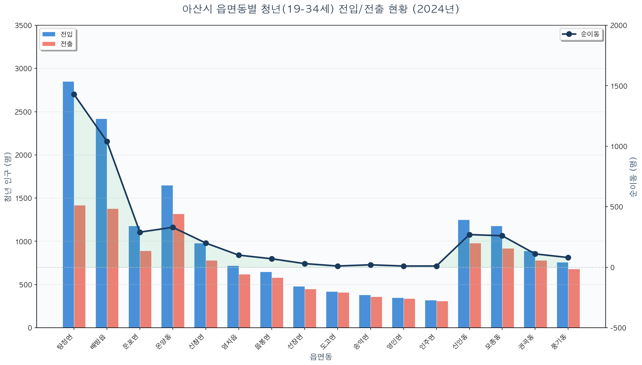
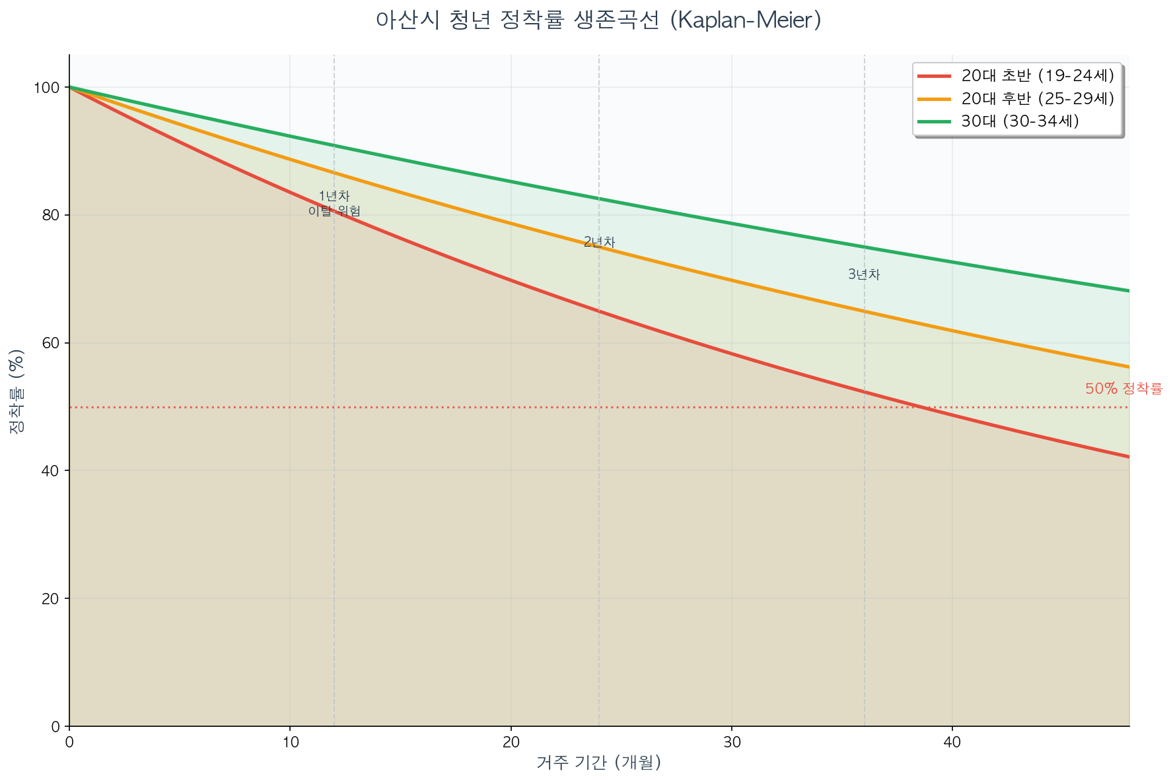
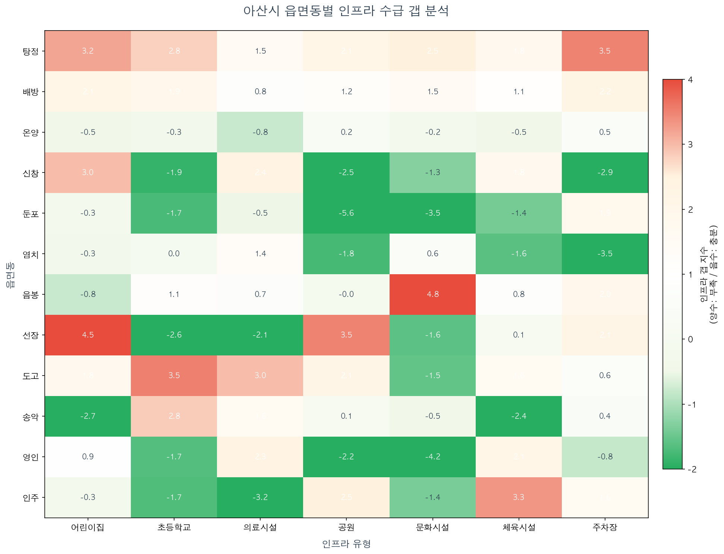
시각화 및 활용방안
읍면동별 청년 전입/전출 현황
활용방안
1. 유입 집중지역 파악
• 탕정·배방 등 고유입 지역 식별
• 지역별 청년 유입 특성 프로파일링
2. 인프라 투자 우선순위
• 순유입 지역 중심 시설 확충
• 유출 지역 정착 지원 정책 강화
3. 정책 효과 모니터링
• 연도별 유입 추이 변화 추적
• 정책 시행 전후 비교 분석
정착률 생존곡선 (Kaplan-Meier)
활용방안
1. 이탈 위험 시점 도출
• 전입 후 18~24개월 집중 관리
• 연령대별 차별화된 지원 시기
2. 정착 지원 대상자 선별
• 이탈 확률 높은 대상 프로파일링
• 선제적 정착 인센티브 설계
3. 목표 설정
• 정착률 목표치 설정 (예: 65%→70%)
• 연령대별 맞춤 목표 수립
인프라 수급 갭 히트맵
활용방안
1. 투자 우선순위 결정
• 갭 지수 높은 지역/시설 우선
• 한정 예산의 효율적 배분
2. 시설 확충 필요량 산정
• 법정 기준 대비 부족분 계산
• 중장기 시설 확충 계획 수립
3. 정책 방향 검증
• 탕정 관련 9개 사업 타당성 확인
• 서북부 인프라 확충 근거 제시

Slide 12
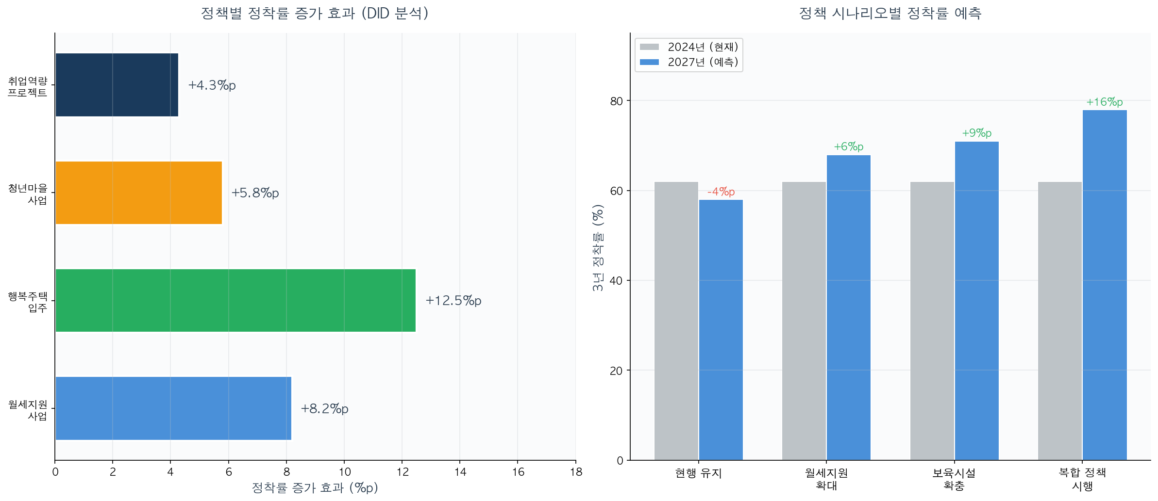
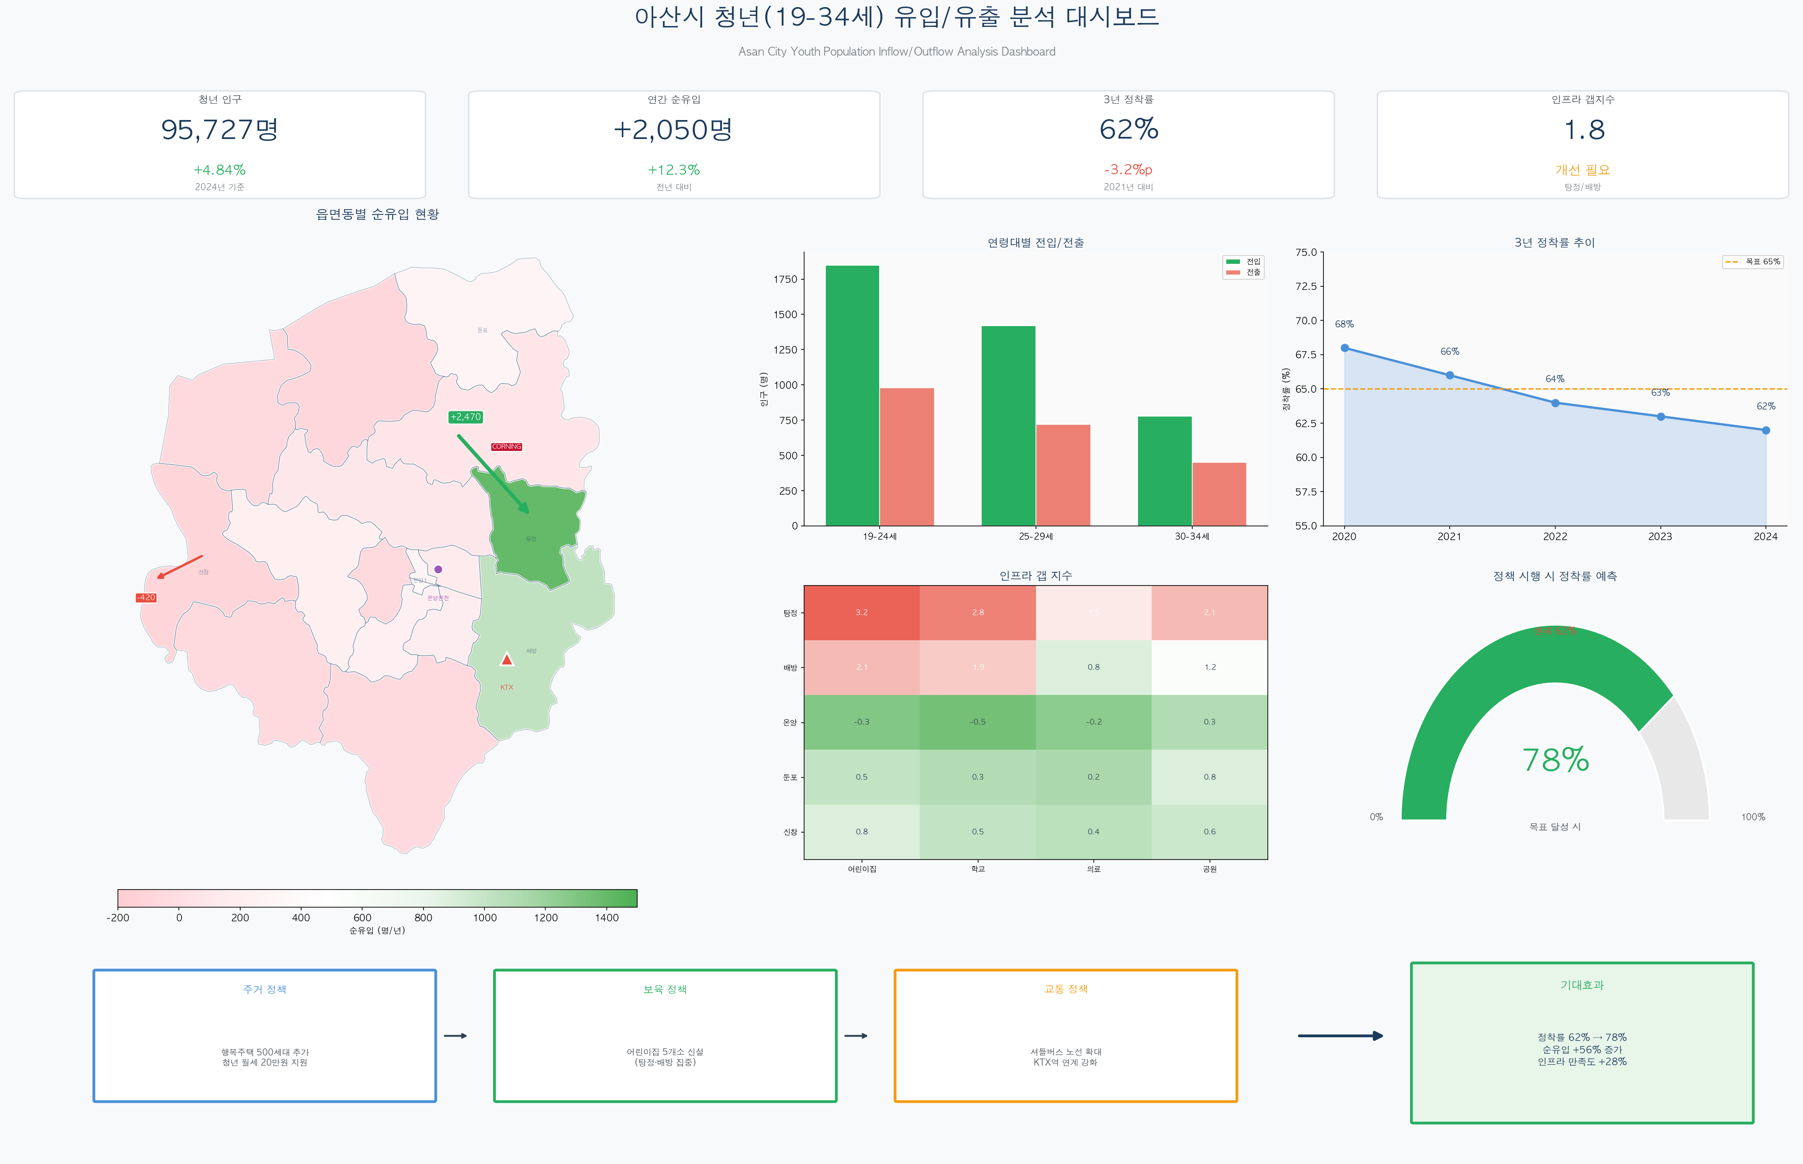
시각화 및 활용방안
정책 효과 분석 + 시나리오 시뮬레이션
활용방안
1. 정책 효과 검증
• 월세지원, 행복주택 효과 정량화
• 정책 개선/확대 근거 도출
2. 최적 정책 조합 도출
• 시나리오별 효과 비교
• 비용 대비 효과(ROI) 분석
3. 목표 달성 경로 제시
• 정착률 62%→78% 달성 시나리오
• 단계별 정책 로드맵 수립
예상 시각화 대시보드
Key Point
청년 유입 현황과 정착률 분석을 통해 "어디서, 언제" 청년이 이탈하는지 파악하고, 선제적 정착 지원 정책의 타이밍과 대상을 결정합니다.
인프라 갭 분석과 정책 효과 시뮬레이션을 통해 "무엇을, 얼마나" 투자해야 하는지 근거를 제시하고, 정책 목표 달성 경로를 수립합니다.

Slide 13
→
시각화 및 활용방안
→
시각화 및 활용 방안
읍면동별 전입/전출 현황 -> 유입 집중 지역 파악
연령대별 정착률 분석 -> 이탈 위험 시점 도출
음면동 x 인프라 수급 분석 -> 투자 우선순위 도출
정책별 효과 + 시나리오 -> 정책 의사결정 지원

Slide 14
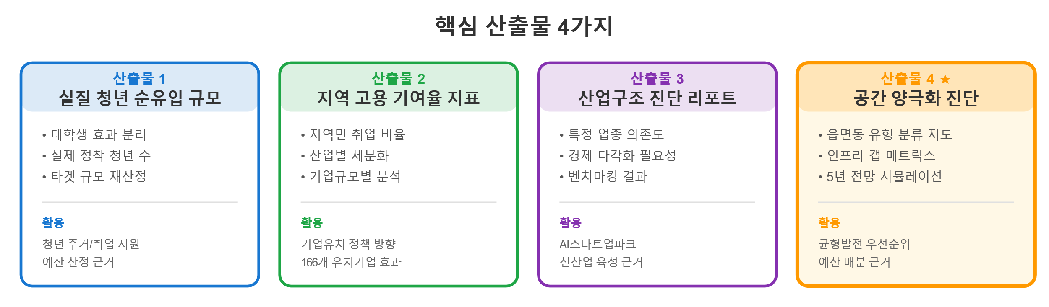
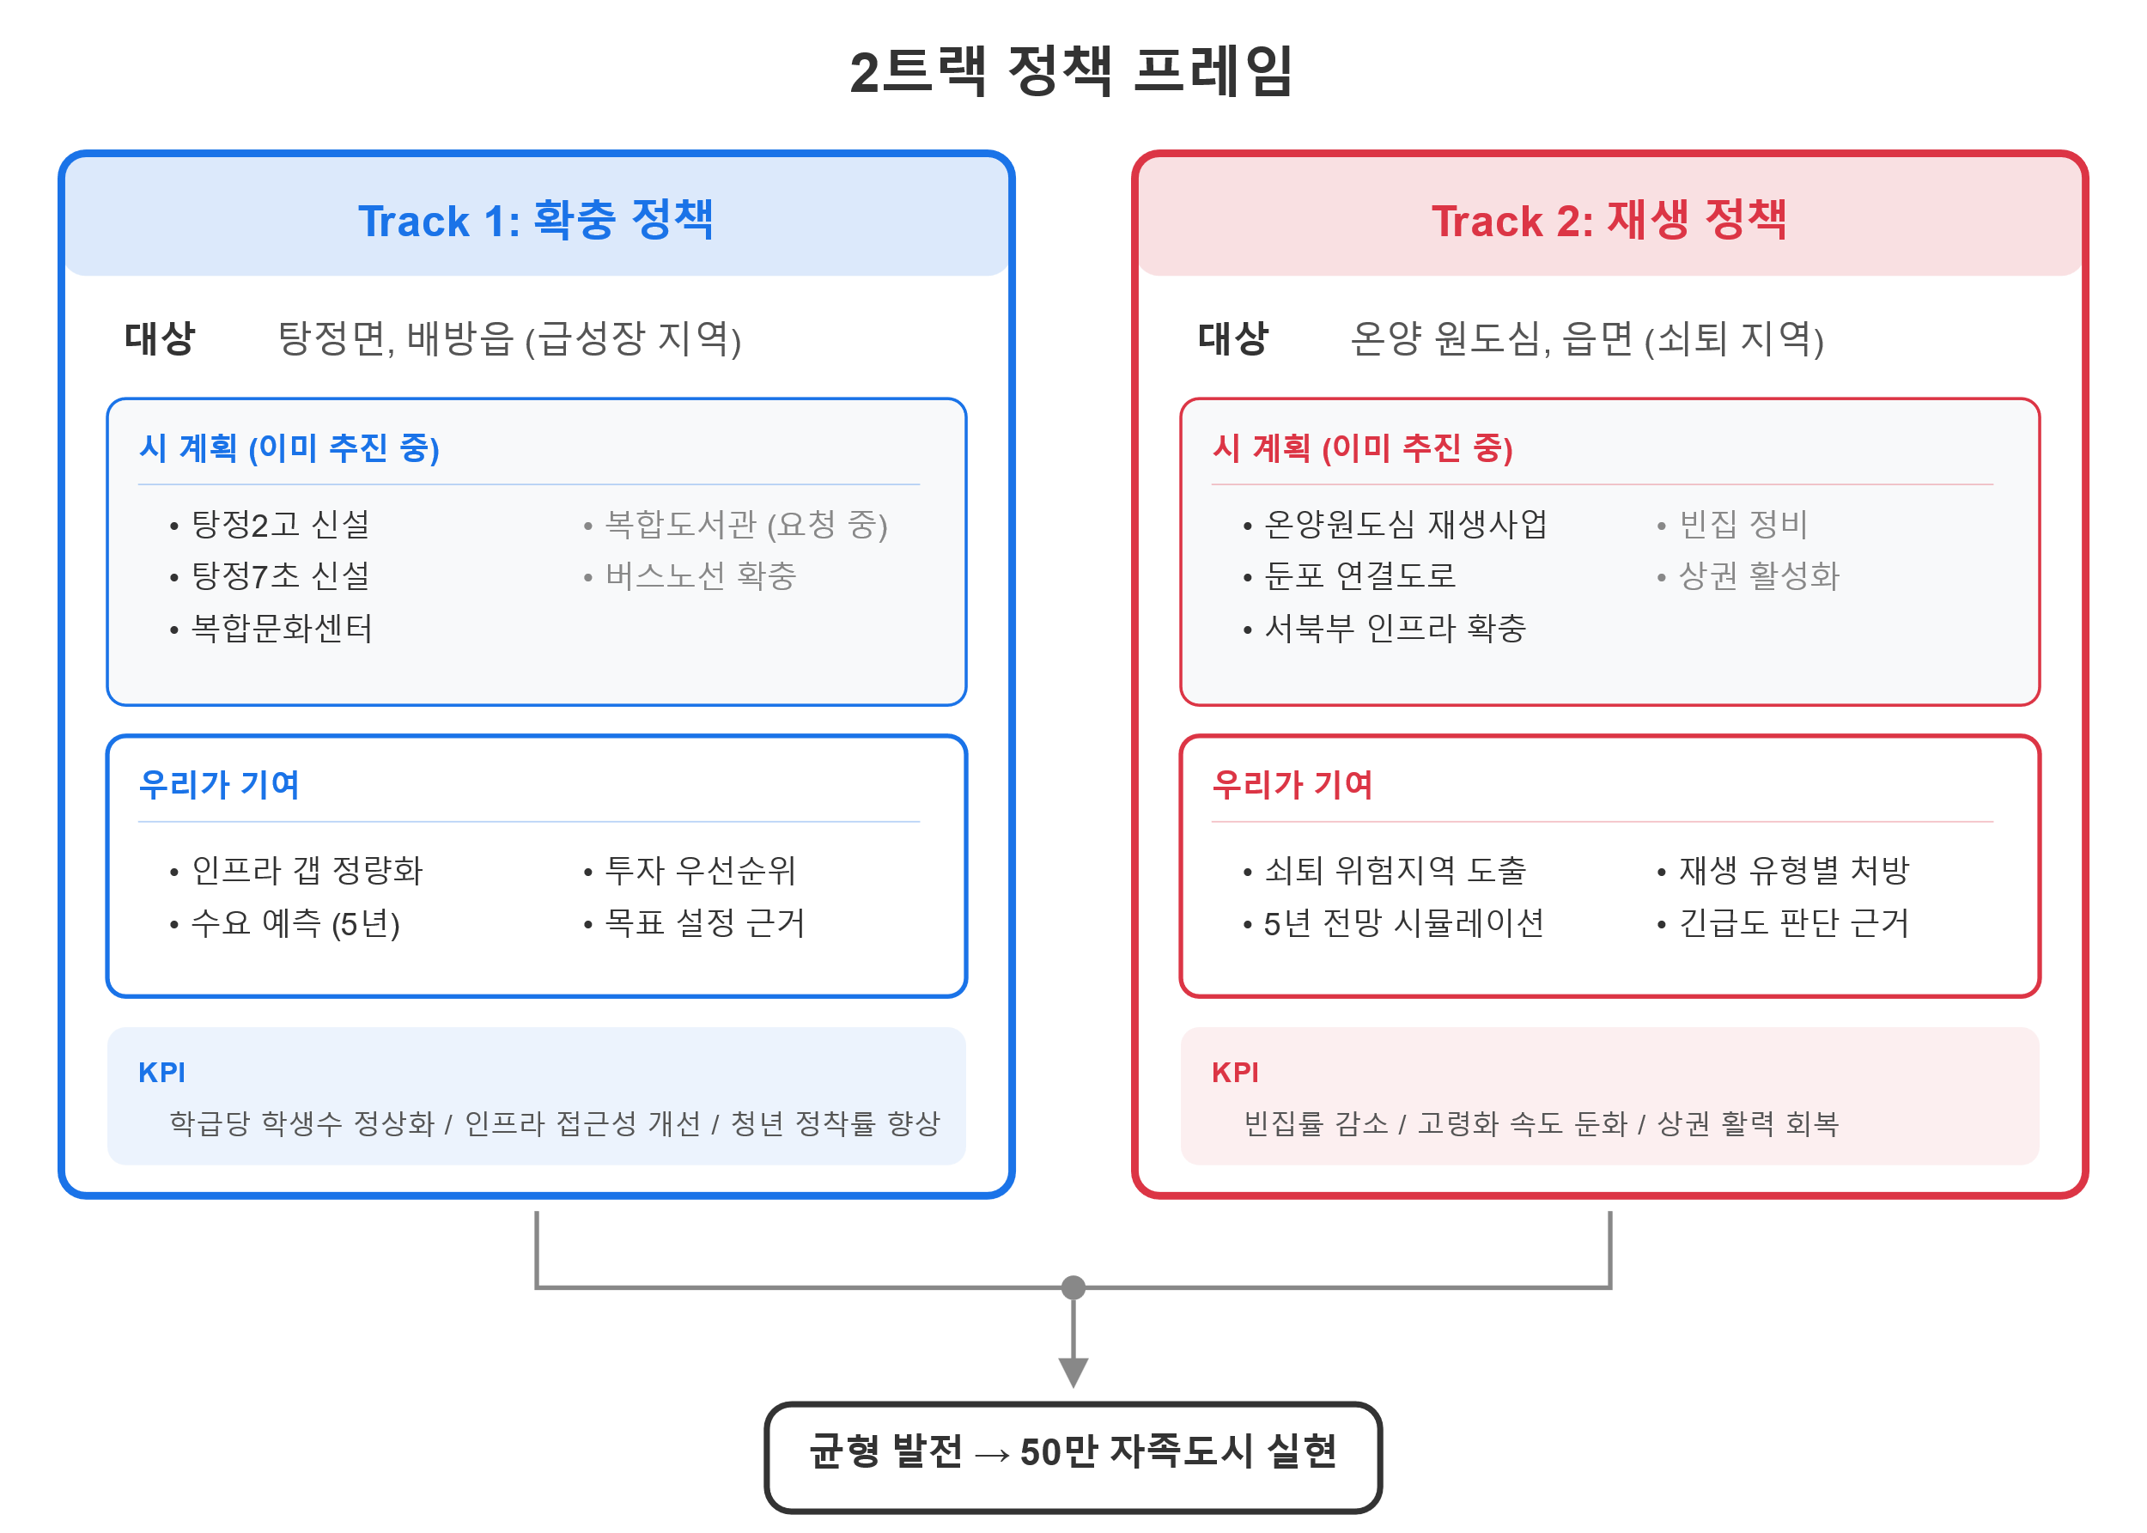
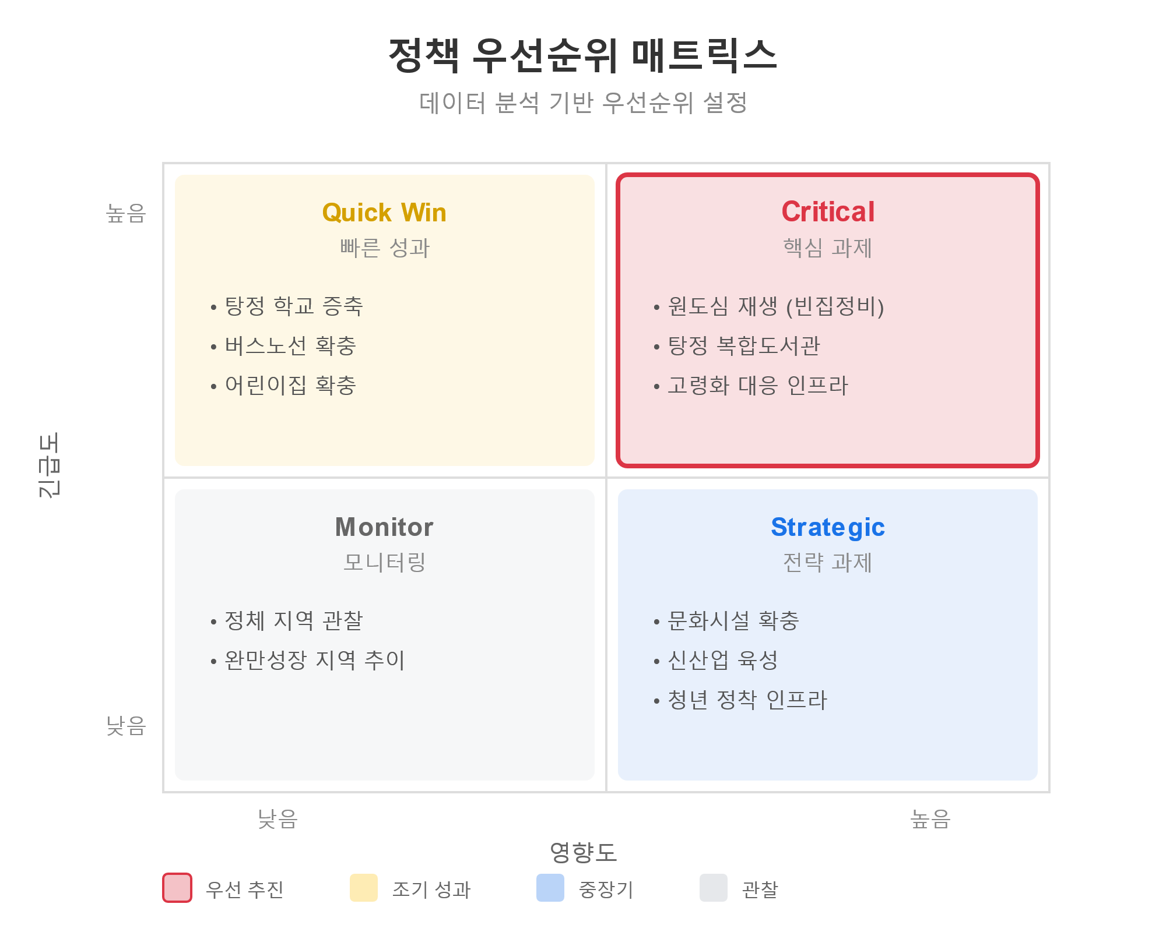
기대 산출물 및 정책 활용
(혹시 몰라서)
시에서 이미 추진 중인 사업
• 탕정 관련 9개 사업: 4억 6천만원
• 온양원도심 도시재생사업: 진행 중
• 서북부 교육·문화 인프라 확충
• 균형발전: 시정연설 핵심 방향
2026년 예산 반영 완료
→
분석이후
1. 정책 방향 검증
2. 우선순위 제시
시 판단이 맞는지 확인
한정 예산, 어디 먼저?
3. 목표 설정
4. 성과 측정
언제까지, 얼마나?
정책 효과 모니터링

